Slide 1

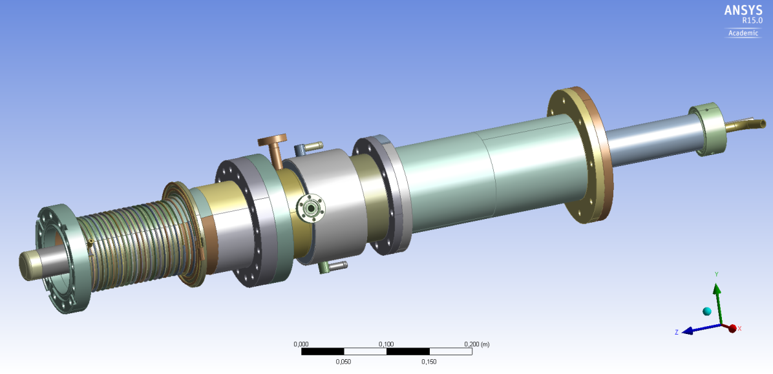
Etude des coupleurs de puissance pour accélérateur de proton

Slide 2

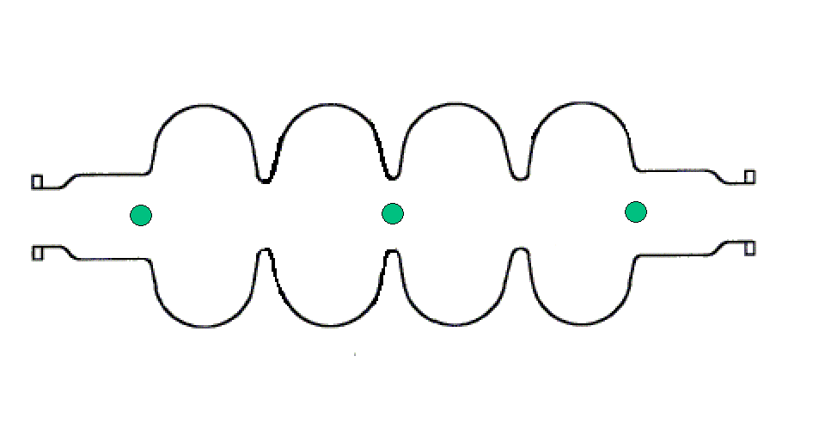
Objectifs des travaux de thèses
Thèse cifre
Les travaux s’inscrivent dans un environnement industriel et un environnement de laboratoire
L’environnement de laboratoire
Dans un contexte de R&D « pure », s’appuyer sur des projets dans lesquels est engagé le laboratoire pour s’approprier les compétences nécessaires à la réalisation de coupleurs de puissance
L’environnement industriel
Les coupleurs de puissance sont difficile à produire, l’industrialisation future doit être un facteur important dans toutes les décisions de conception
Principe de l’accélérateur radiofréquence.

Slide 3
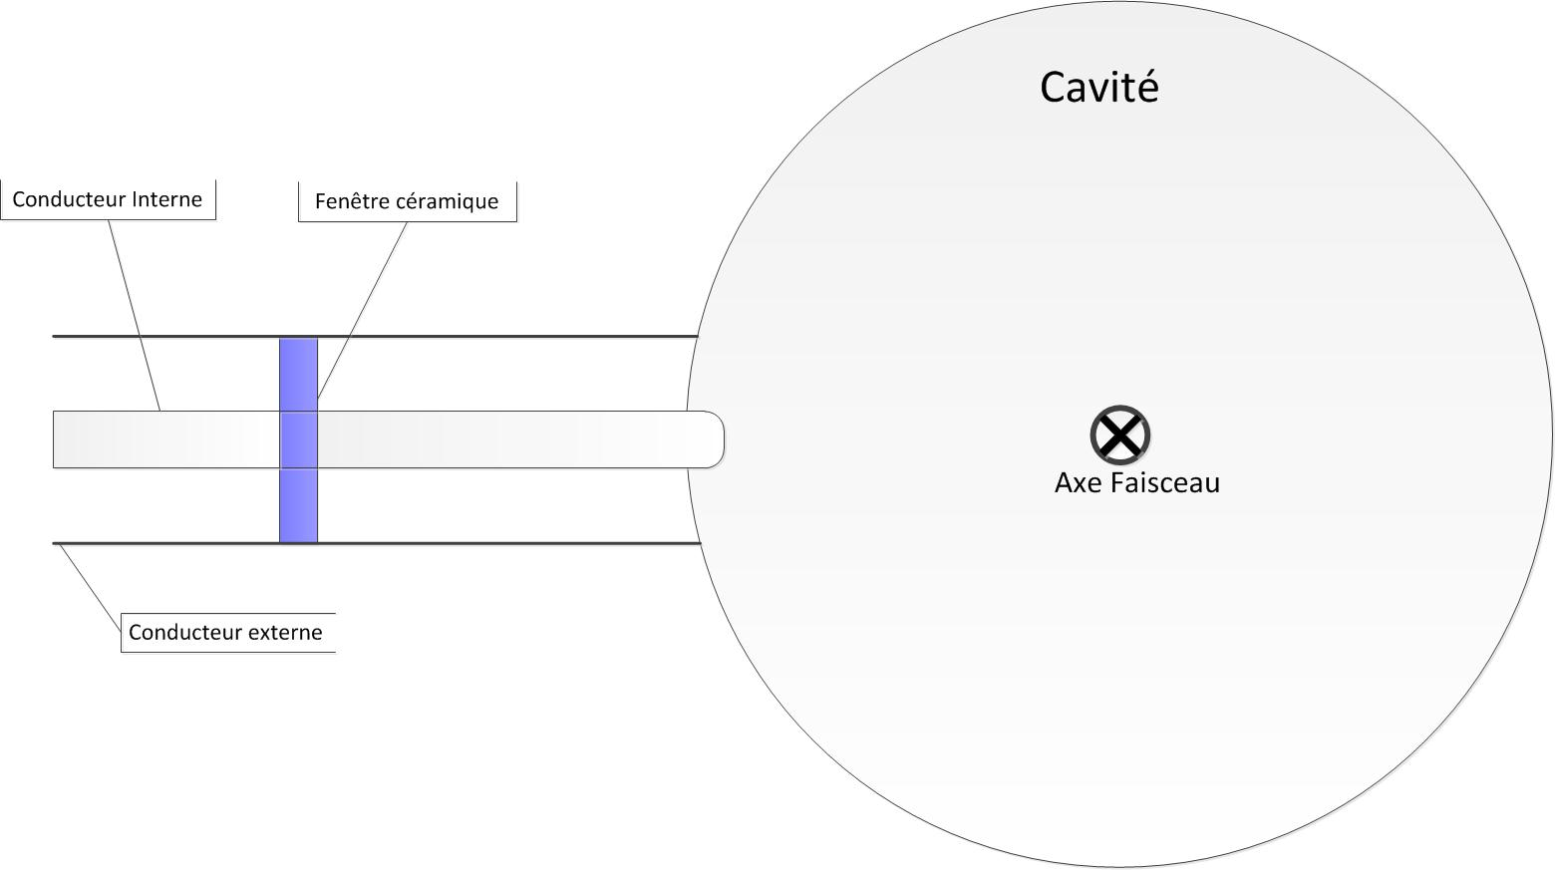
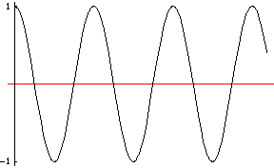
Coupleur de puissance
waveguide/coaxial line transition
Waveguide
préserver le vide de la cavité
Barrière thermique entre les guides d’ondes ~300K et la cavité supraconductrice 4 ou 2K
Transmettre toute la puissance RF

Slide 4
Coupleur de puissance
waveguide/coaxial line transition
Waveguide
Pa
Vacuum
préserver le vide de la cavité
Barrière thermique entre les guides d’ondes ~300K et la cavité supraconductrice 4 ou 2K
Transmettre toute la puissance RF

Slide 5
Coupleur de puissance
2K
waveguide/coaxial line transition
Waveguide
300K
préserver le vide de la cavité
Barrière thermique entre les guides d’ondes ~300K et la cavité supraconductrice 4 ou 2K
Transmettre toute la puissance RF

Slide 6

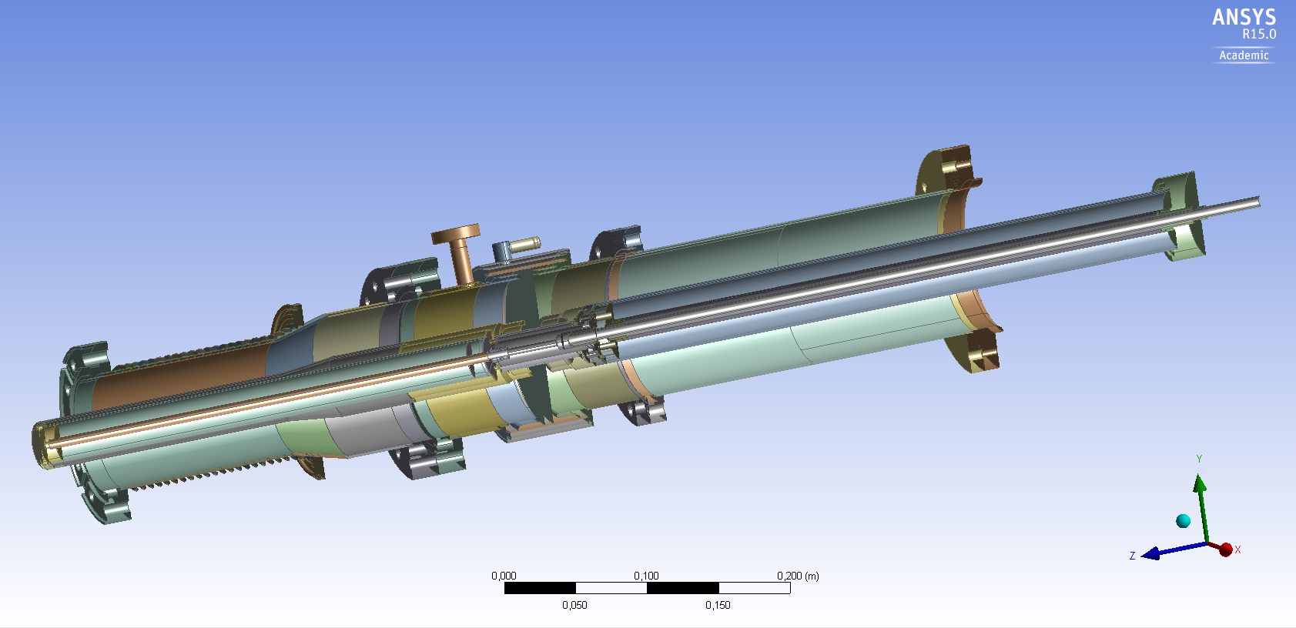
Coupleurs 704 MHz
Le design
L’IPNO est engagé dans le projet MAX (démonstrateur d’ADS)
Le design RF du proto 704,4MHz est directement inspiré du projet MAX
Il est dessiné pour supporté 80kW de puissance incidente.
La majeur partie de l’étude porte sur la fenêtre du coupleur.
Pour alléger les calculs, on modélise ¼ du modèle avec des conditions limites adéquates.

Slide 7
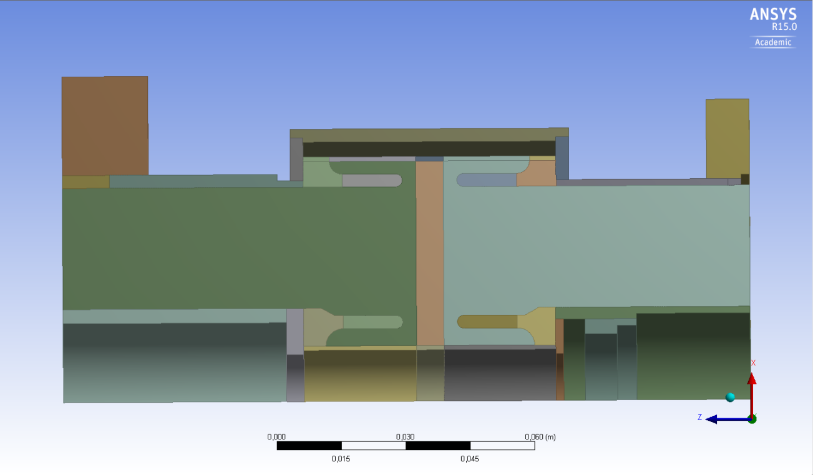
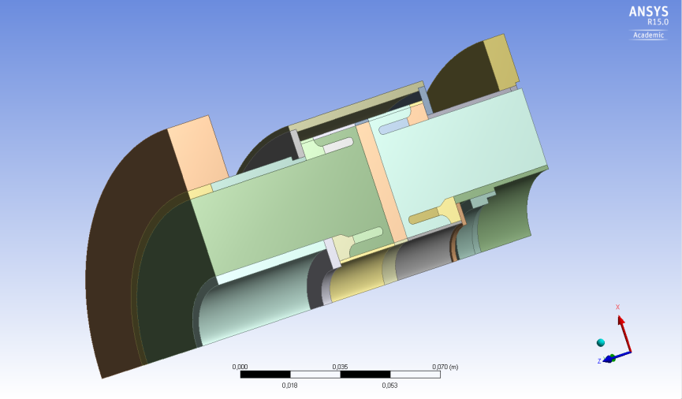
Coupleurs 704 MHz
La géométrie
Des modélisations en cascade :
Electromagnétique (HFSS)
Thermique (Ansys)
Mécanique (Ansys)
Conducteur externe :
∅_{interne} = 100 mm
Matière : cuivre
Conducteur interne :
∅_{interne} = 43.48 mm
Matière : cuivre
Choke
Céramique

Slide 8
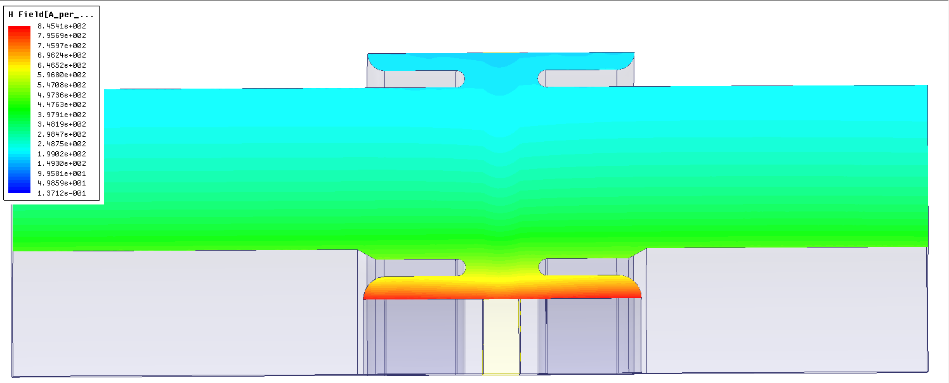
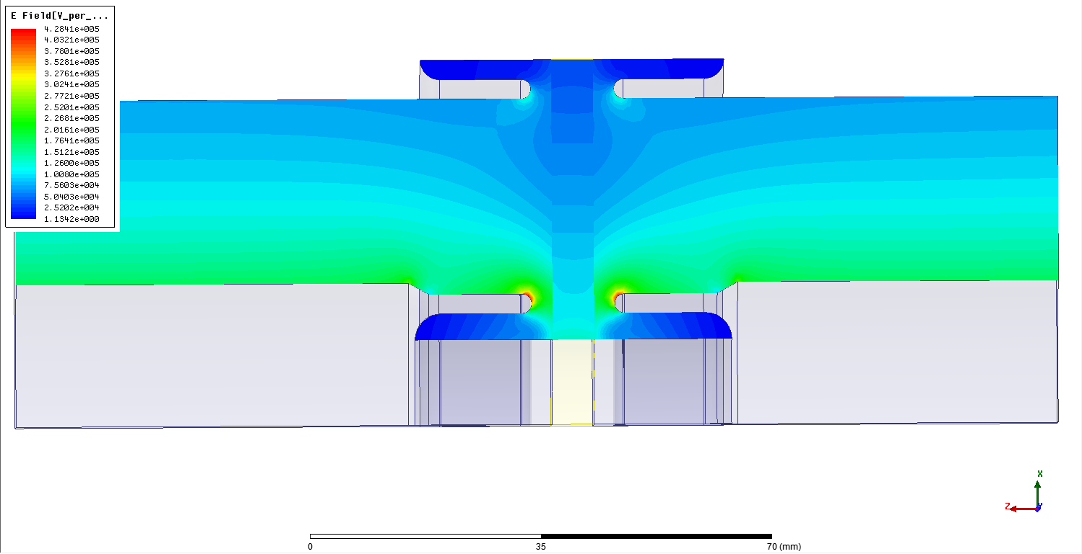
Coupleurs 704 MHz
    Champ H
    Champ E
Modélisation Electromagnétique
À 704,4 MHz S11=-36,84dB
Champ H max : 850 A.m⁻¹
Champ E max : 0,43 MV.m⁻¹

Slide 9
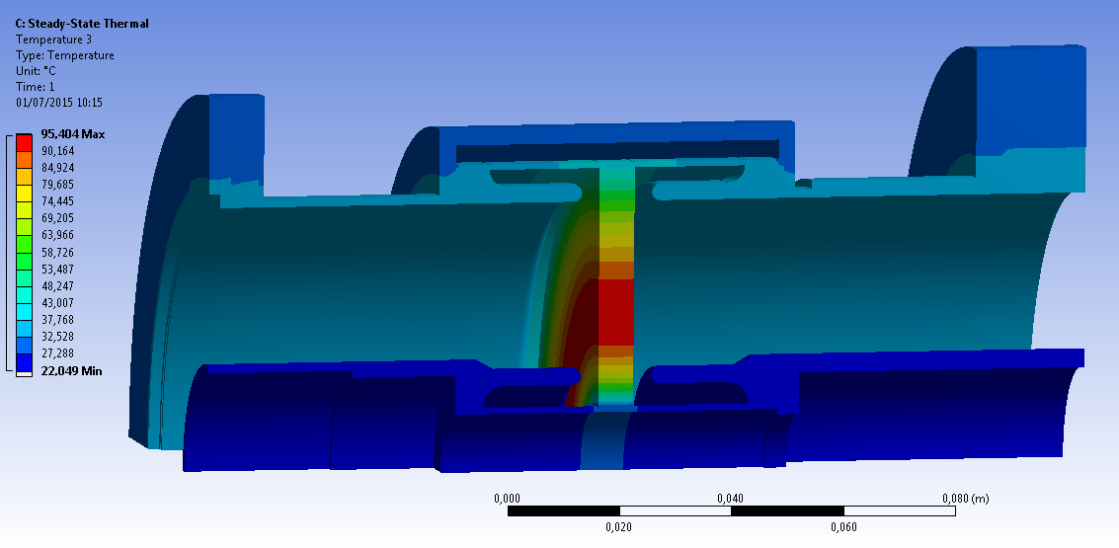

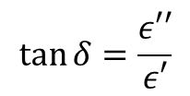
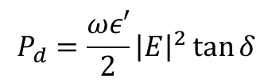
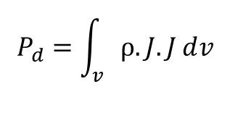
Coupleurs 704 MHz
Modélisation thermique – carte des températures
Refroidissement à eau interne : h=19kW/m².C°
débit 10L/min (débit très bas)
Refroidissement à eau : Convection
Refroidissement à eau externe : h=317W/m².C°
débit 1L/min (débit très bas)
Puissance dissipée dans un conducteur, effet joule :
Puissance dissipée dans un diélectrique :
$$P_{d}=\int_{v}{ρ.J.Jⅆv}$$
$$P_{d}=\frac{ωε′}{2}{\left|E\right|}^{2}\tan{δ}$$
$$\tan{δ}=\frac{ε′′}{ε′}$$
$$ε=ε^{′}−jε′′$$
ρ : la résistivité et $ε$ la permittivité électrique
Avec et

Slide 10
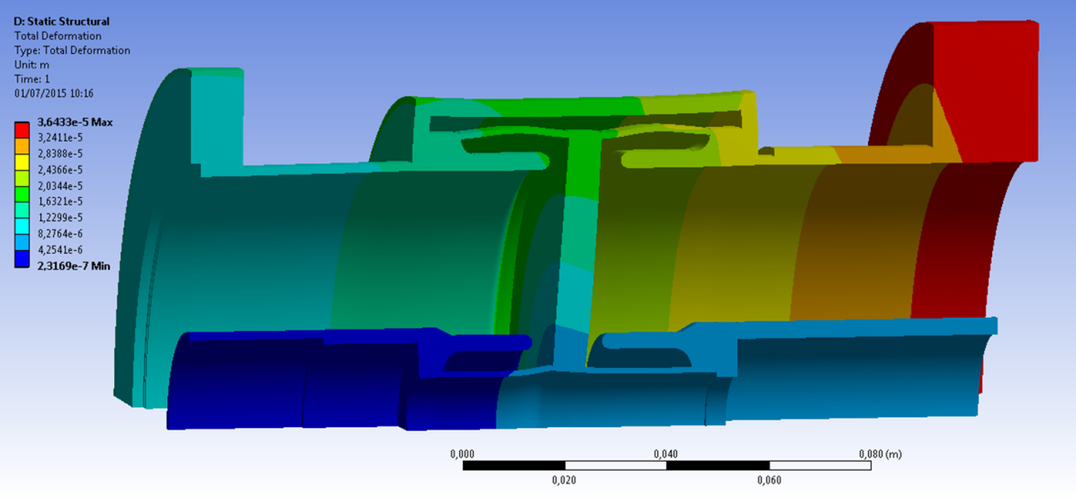
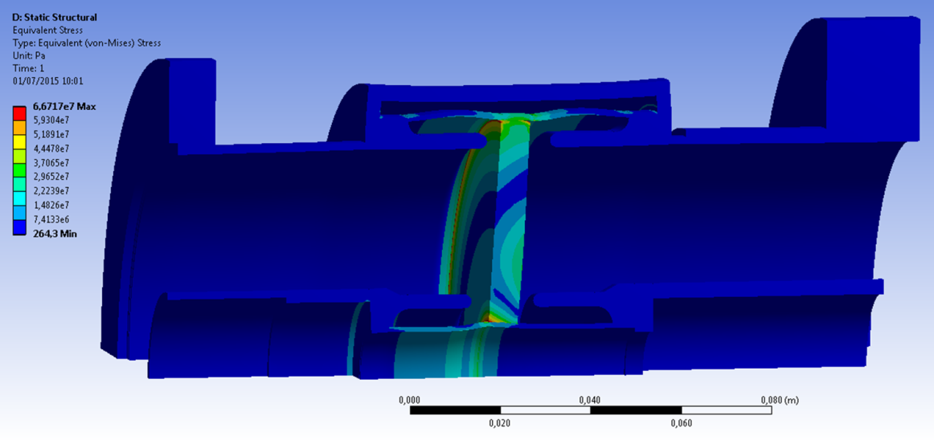
Coupleurs 704 MHz
Modélisation Thermomécanique
Les déformations
Ces échauffements vont induire
des déformations de la structure.
Déformations : 36 μm au max. sur la bride
20 μm sur la céramique
Les contraintes équivalentes
Il faut évaluer les contraintes
engendrées par ces déformations.

Slide 11
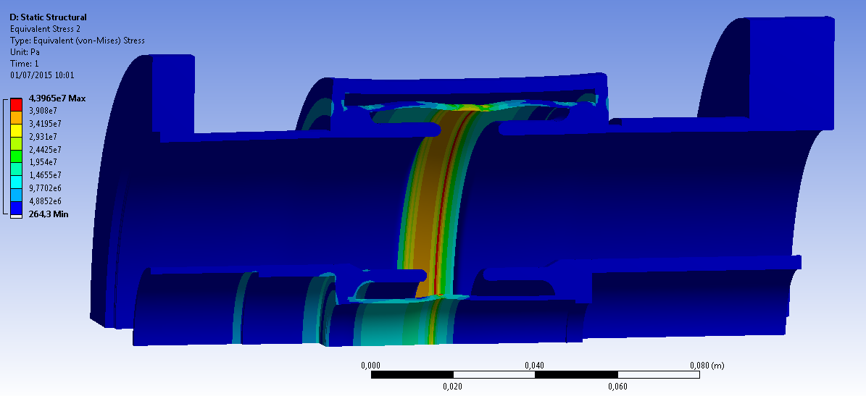
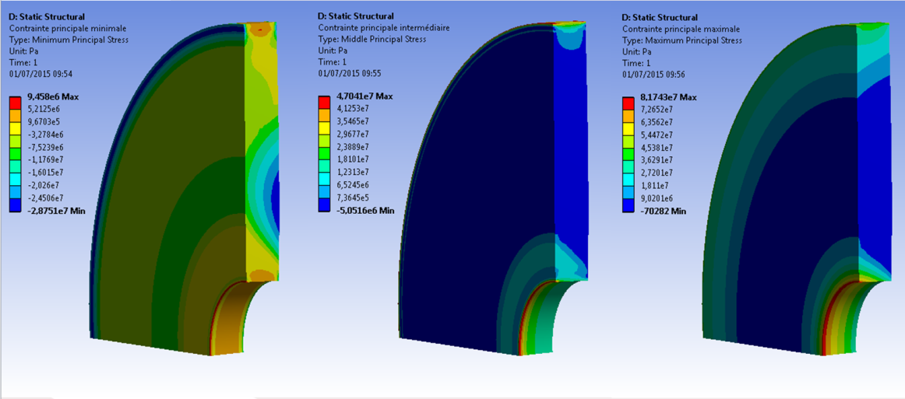

Coupleurs 704 MHz
Les contraintes équivalentes
Contraintes sur les conducteurs
Calcul des contraintes de plasticité
(Von Mises) pour les conducteurs
Internes et externes.
Contraintes max cuivre: 44 MPa
Contraintes principales dans le diélectrique
Calcul des contraintes principales
sur la céramique.
La céramique est une pièce
critique d’un coupleur de puissance
Contrainte principale minimale: 9,5 MPa
Contrainte principale intermédiaire: 47 MPa
Contrainte principale maximale: 82 MPa

Slide 12
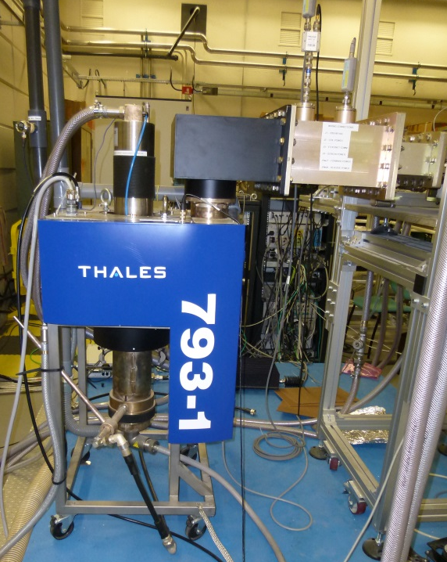
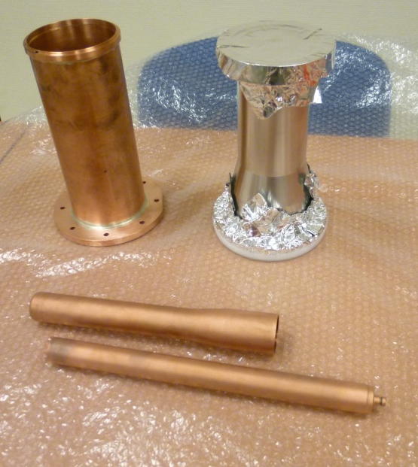
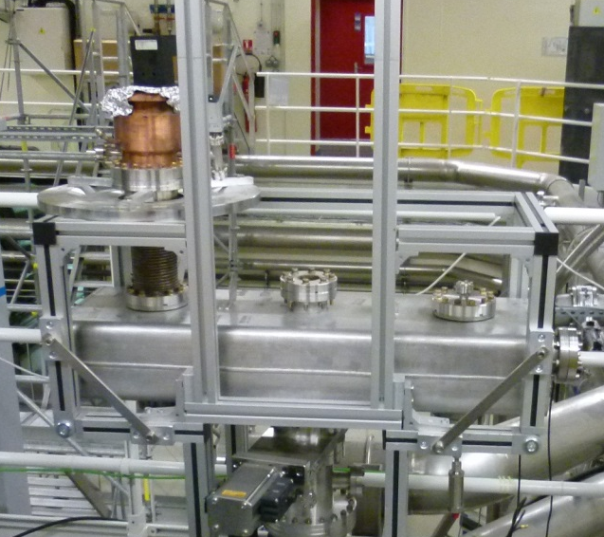
Coupleurs 704 MHz
Production et test
Mise en fabrication
Deux prototypes sont en cours de fabrication :
Assemblage par Thales à Vélizy
Test et conditionnement
Le conditionnement et les test des coupleurs se déroulera à l’IPNO, grâce au infrastructure de Supra Tech :
IOT d’une puissance de 80kW.
Cavité de conditionnement .

Slide 13
Merci de votre attention

